Slide 1
ANVÄNDARMÖTE tips & trix
Göteborg ht 2023

Slide 2
Anestesi-rapporter kommer i SAS Visual Analytics
1721 olika koder
Varav 1710 KMÅ
Varav 11 KKÅ
Varav 66 monitorering
Hur skall vi gruppera
Vad vill vi veta
Vad vill andra veta
Hur kan vi korsa anestesi med operation o/e postop

Slide 3
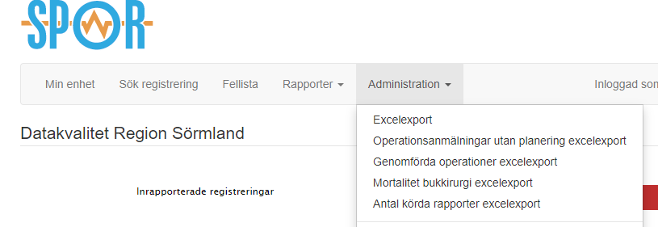
Anmälan utan planering
En ny rapport under Administration
För att göra egenkontroller om gamla ”glömda” anmälningar ligger och skräpar
Eller om det bara är anmälda på aktuell väntelista som ännu inte blivit planerade/opererade
Välj start tillräckligt långt tillbaka

Slide 4
Orsak till skräpande anmälningar som skulle kunna påverka prospektiv väntetid negativt
Pat anmäld och senare struken under störningsorsak Felregistrering=12 – den skickas inte alltid in till SPOR varför den ligger kvar som icke opererad
Serieanmälningar för mindre ingrepp som inte alla blir av (ECT; omläggningar)
Ofullständigt ifyllda variabler som krävs (saknad av pat eller op tid start eller slut)
Gäller inte minst de ingrepp som inte ses som operation – ex vis EDA-anläggning; anestesiologisk assistans; övr ”externa” mindre ingrepp

Slide 5
Nyheter i SPOR 4.1 Kom ihåg att uppdatera på hemmaplan!!
Kom ihåg att uppdatera på hemmaplan!!
Samtliga variabler som är tekniskt möjligt att sända in bör sändas in
PAK-OP + PAK-UVA har fått
9 ny samt en uppdaterad avvikelse
PAK-UVA har fått
2 nya avvikelser
Strykning/störningsorsaker
11d Överföring till annat journalsystem (Cosmic – Millenium)
12 Felregistrering SKALL nu skickas in till SPOR (men finns inte med i utdata)
Positionering & Frailty (CFS) – enbart stavfelskorrigeringar

Slide 6
PAK-OP
A130 Byte från larynxmask till intubation pga sviktande funkltion
A406 Mardrömmar under anestesi eller operation. Skilj mot A414 Awarnes.
A540 Subcutant emfysem
A614 Felaktig funktion av rätt givet läkemedel
A941 Drapering - lossnat/hål/fuktigt
A942 Rock/handskar – lossnat,/hål/fuktigt
A943 Utebliven huddesinfektion
A944 Orena instrument, hål/fuktigt instrumentbordslakan, främmande materia
A945 Direkt kontamination
A130 LM => Intub
A406 Mardrömmar
A511 Svår punktion sp/EDA (uppdaterad korttext)
A540 Subcutant emfysem
A614 Fel funktion
A941 Drapering fel
A942 Rock/handskar
A943 Huddesinfektion
A944 Instrument orena
A945 Kontamination

Slide 7
PAK-UVA
U406. Mardrömmar under anestesi/operation. Skilj mot Awarenes (U402)
U622. Extravasering. Intravenös vätska och/eller läkemedel administrerat oavsiktligt utanför kärl
U406 Mardrömmar
U622 Extravasering

Slide 8
Störning - strykningsorsaker
7b Skadad hud i närheten av operationsområdet (Påminnelse)
11d Överföring till annat journalsystem (Nytt)
12a Felregistrering (NYTT: Insändes till SPOR)

Slide 9
POSITIONERING SVERIGESTANDARD SPOR
Inga förändringar.
Alla positioneringar insändes med 2 nivåer.
Kopplas till tidpunkt.

Slide 10
FÖRSENINGSORSAK SVERIGESTANDARD SPOR :
Stavfel uppdaterade.
Huvudsakliga förseningen tidsmässigt för:
Operationsstart
Patient insats start
Förseningar >15 minuter skall insändas om de är registrerade
Alla förseningar kan insändas.
Både nivå 1 och nivå 2 bör användas
SPOR har påbörjat ett arbete med att bättre kunna ge ut anvisningar
Vi önskar få in synpunkter – dessutom knyta några av er till en arbetsgrupp

Slide 11
CLINICAL FRAILTY SCALE - CSF
Stavfel uppdaterade.

Slide 12
Vilka variabler skickar ni INTE in (trots att de kanske finns i era system)
Krävs ⬄ Rekommenderas => Samtliga önskas in
Ju fler variabler ju fler rapporter kan ni njuta av
Och ju fler rapporter kan vi tillverka när relevant indata finns
Cernes Millenium och Cambios Cosmic bör kunna skicka in SAMTLIGA variabler
V311 URSPRUNGLIG_TIDPUNKT_OPANMALAN
V321 ELEKTIV_PLANERING eller V322 OPERERAS_SENAST
V335 PLANERAD_EFTERVARDSNIVA
V561 FORSENINGS_ORSAK
V611 HUVUDANESTESIKOD (saknas från 6 sjukhus)
V620 DIAGNOSKOD (er)
V675 + V676 + 875 TEMPERATURer
V690 + 810 VERKLIG_EFTERVARDSNIVA efter OP resp Postop

Slide 13
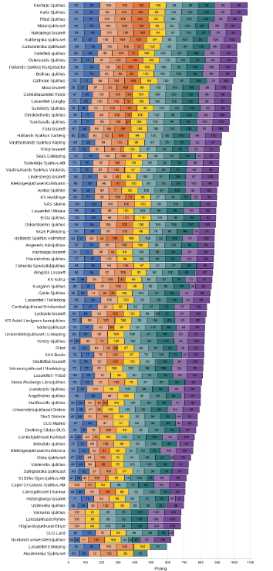
MAX: 1100 poäng
Bäst: 1082
Sämst: 476

Slide 14
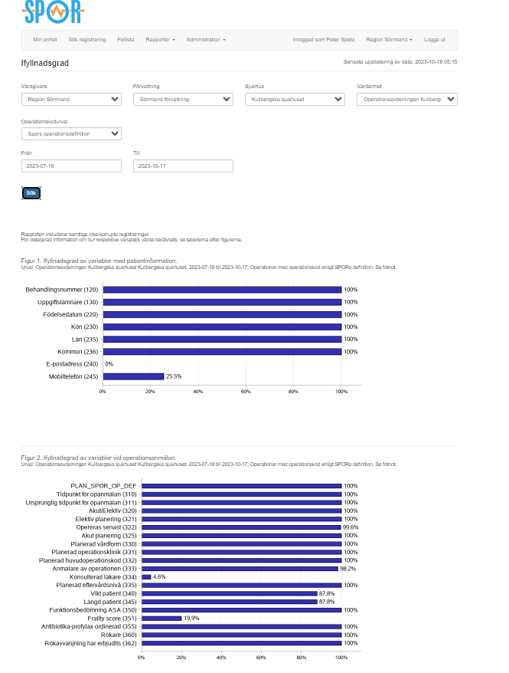
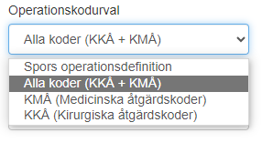

Slide 15
Andel (%) av alla ingrepp som skickas in till SPOR som INTE är SPOR op def Vi vill att ni skickar in ALLA ingrepp som registreras Vi debiterar bara för SPOR op def Rapporten Kärlaccess vanligaste kräver ju in även dessa ingrepp för att fungera
Region Blekinge | 7,6
Region Dalarna | 9,6
Region Gotland | 8,9
Region Gävleborg | 9,8
Region Halland | 14,6
Region Jämtland Härjedalen | 10,6
Region Jönköpings Län | 9,4
Region Kalmar län | 12,4
Region Kronoberg | 13,0
Region Norrbotten | 18,7
Region Skåne | 6,6
Region Stockholm | 13,1
Region Sörmland | 27,0
Region Uppsala | 10,7
Region Värmland | 16,0
Region Västerbotten | 24,0
Region Västernorrland | 6,6
Region Västmanland | 8,4
Region Örebro län | 13,3
Region Östergötland | 4,3
Västra Götalandsregionen | 21,8

Slide 16
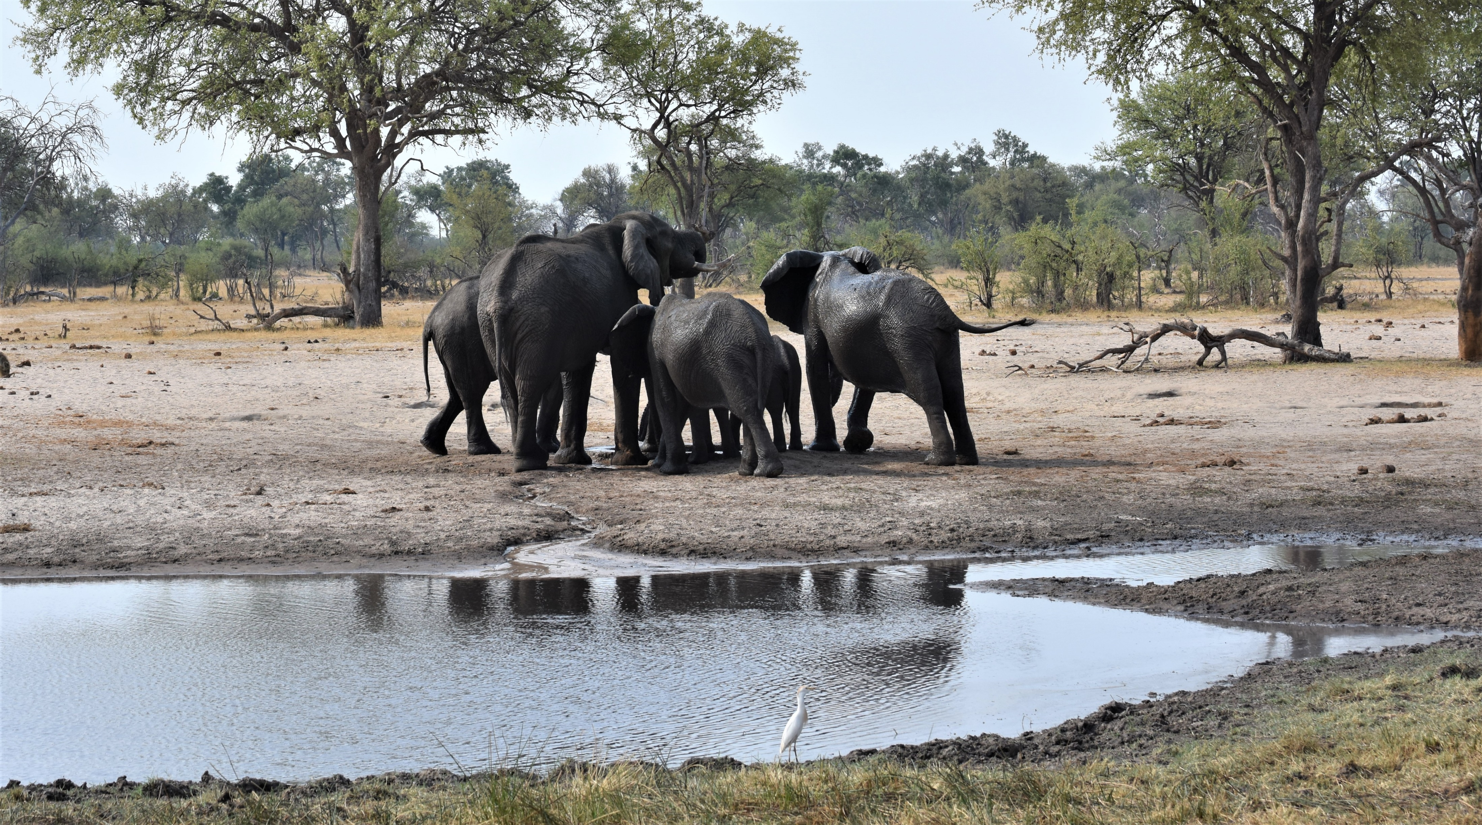

Slide 17
Kvalitetsindex

Slide 19
Del 9 kvalitetsindex; Collumfraktur mortalitet 30 dagar

